Slide 1

LỊCH SỬ 8

Slide 2
KIỂM TRA BÀI CŨ
1.Khoanh tròn đáp án đúng :
Chính sách cai trị về kinh tế, chính trị, văn hoá giáo dục của thực dân Anh đã gây ra những hậu quả gì ?
Kinh tế bị kìm hãm.
B. Xã hội lạc hậu , dân trí thấp ,nền văn minh lâu đời bị phá hoại.
C. Cạn kiệt tài nguyên thiên nhiên và môi trường .
D. Cả 3 phương án trên.

Slide 3

KIỂM TRA BÀI CŨ
2. Nối mốc thời gian ở cột A với sự kiện ở cột B để hoàn thiện các phong trào đấu tranh của nhân dân Ấn Độ chống thực dân Anh ở thế kỷ XVIII đầu XIX ?
Cột A ( Thời gian)
Cột B ( sự kiện )
1857- 1859
B. 1885
C. 7- 1908
D. 1840- 1842
Khởi nghĩa ở Bom bay
2. Khởi nghĩa Xi –pay
3. Đảng Quốc đại ra đời
A - 2
B - 3
C - 1

Slide 4
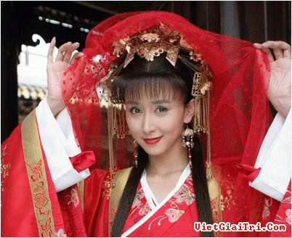
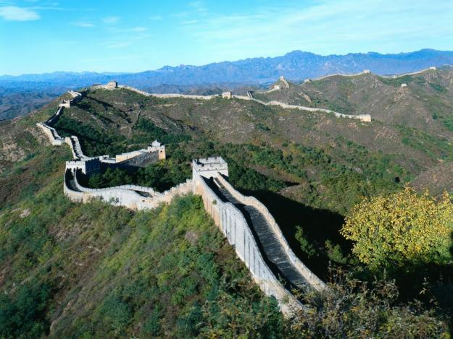
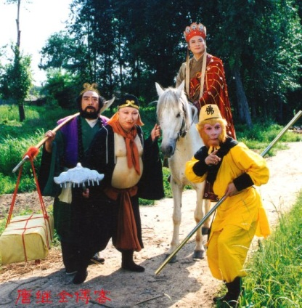
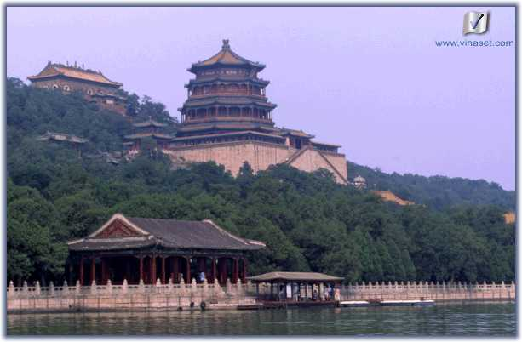
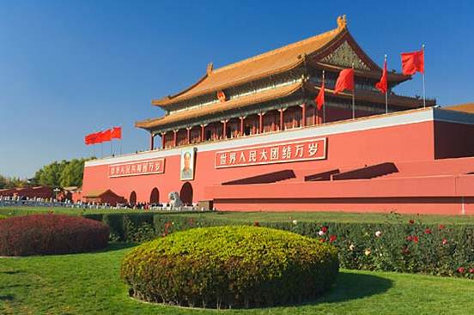
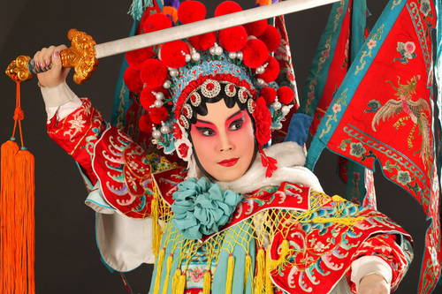
Mời các em tham quan một đất nước ở châu Á

Slide 5

BÀI 10
TRUNG QUỐC CUỐI THẾ KỈ XIX - ĐẦU THẾ KỈ XX

Slide 6

TIẾT 16:
TRUNG QUỐC CUỐI TK XIX - ĐẦU TK XX
I. TRUNG QUỐC BỊ CÁC NƯỚC ĐẾ QUỐC CHIA XẺ:
Quan sát lược đồ và cho biết vài nét về diÖn tÝch vµ d©n sè Trung Quốc?

Slide 7
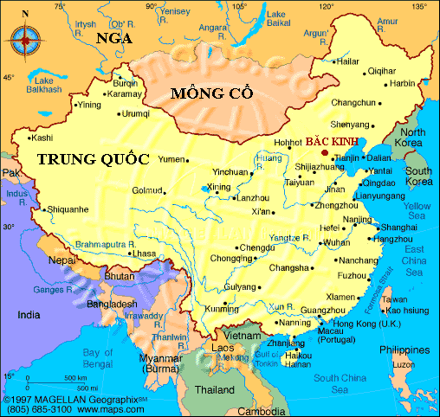
Trung Quốc là nước lớn. Diện tích: 9, 6 triệu km² (¼ diện tích Châu Á), đông dân dân số 1,4 tỉ người (2019 )

Slide 8
TIẾT 16:
TRUNG QUỐC CUỐI TK XIX - ĐẦU TK XX
I. TRUNG QUỐC BỊ CÁC NƯỚC ĐẾ QUỐC CHIA XẺ:
- Trung Quốc giàu tài nguyên, đông dân, có nền văn hoá phát triển.
- Cuối TK XIX chính quyền phong kiến suy yếu, thối nát.
Vì sao các nước đế quốc xâm chiếm TQ?
Sự kiện nào mở đầu cho sự xâm lược TQ của các nước đế quốc?

Slide 9
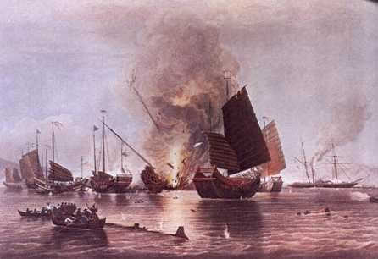
Chiến tranh thuốc phiện 1840 - 1842

Slide 10

TIẾT 16:
TRUNG QUỐC CUỐI TK XIX - ĐẦU TK XX
I. TRUNG QUỐC BỊ CÁC NƯỚC ĐẾ QUỐC CHIA XẺ:
- Trung Quốc: Nước lớn, đông dân, giàu tài nguyên, có nền văn hóa phát triển, chế độ phong kiến suy yếu, thối nát -> là miếng mồi béo bở, hấp dẫn chủ nghĩa đế quốc.
- Năm 1840 - 1842 thực dân Anh gây “Chiến tranh thuốc phiện”, mở đầu quá trình xâm lược TQ. Tiếp đó các nước Châu Âu, Mĩ, Nhật đua nhau xâm chiếm.

Slide 11

Trong tác phẩm: Các nước ĐQCN và Trung Quốc, Hồ Chí Minh chỉ rõ: “Mặc dù Trung Quốc rất suy nhược, mặc dù nội bộ TQ bị chia rẽ, nhưng dù sao, con số 111.139.000 km2 vẫn là 1 miếng mồi quá to mà cái mõm của CN ĐQTD không thể nuốt trôi ngay một lúc. Và không thể đẩy 1 cách tàn bạo 489.500.000 người TQ vào xiềng xích của chế độ nô lệ thuộc địa. Cho nên họ mới cắt vụn TQ ra. Cách này chậm hơn nhưng khôn hơn.

Slide 12
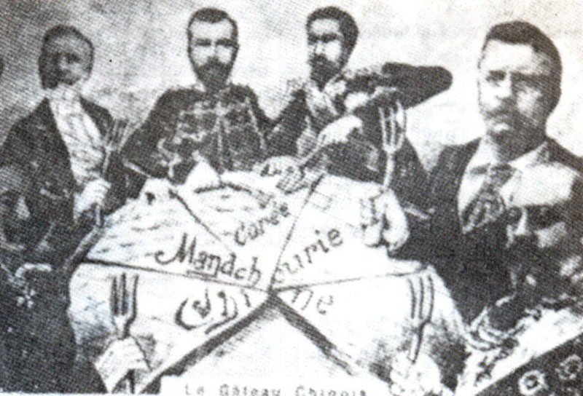
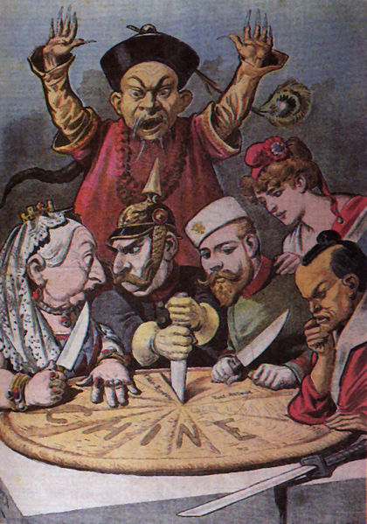
? Em hãy quan sát 2 bức tranh và đưa ra nhận xét của mình?
Từ trái qua phải:
Chân dung của Hoàng đế Đức
Tổng thống Pháp
Nga Hoàng
Nhật Hoàng
Tổng thống Mỹ
Thủ tướng Anh đương thời

Slide 13
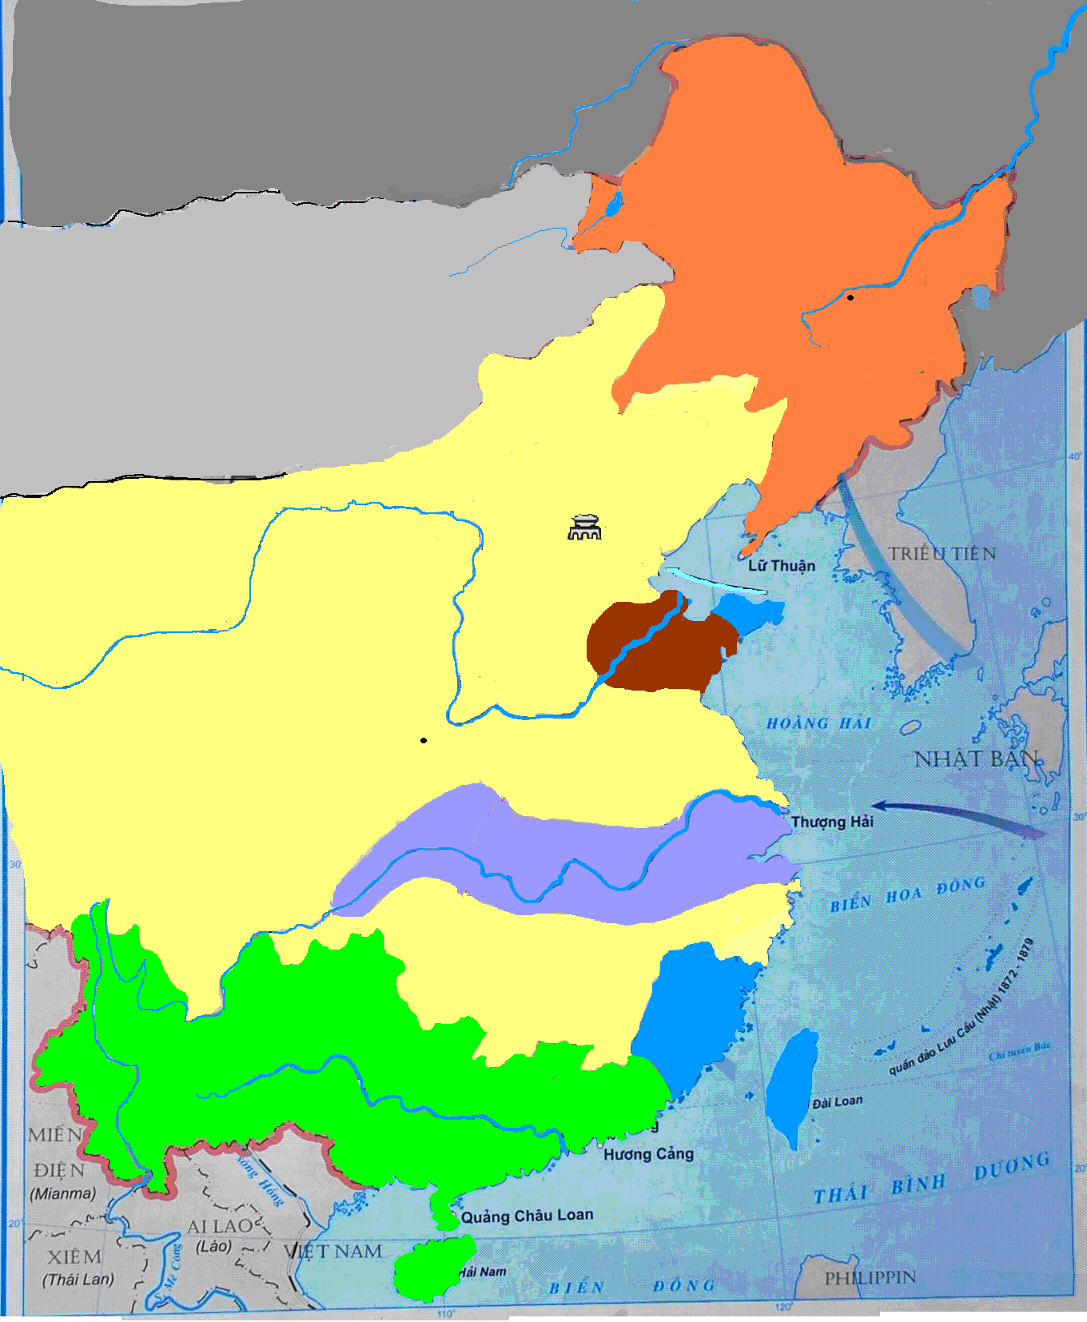
Bản đồ các nước đế quốc xâu xé Trung Quốc
ANH
NGA
PHÁP
MÔNG CỔ
Cáp Nhĩ Tân
NGA- NHẬT
MÃN CHÂU
ĐỨC
BẮC KINH
Vì sao không phải một nước mà nhiều nước xâm lược TQ?
Trực Lệ
Thiên Tân
Tế Nam
SƠN TÂY
SƠN ĐÔNG
Tây An
Hoàng Hà
Vì ... không nước nào đủ sức xâm lược nên phải hợp sức lại.
THIỂM TÂY
S. Dương Tử
Phúc Châu
Côn Minh
QUẢNG TÂY
PHÚC KIẾN
Kiêm Điền
VÂN NAM
QUẢNG CHÂU
Châu Giang
QUẢNG ĐÔNG

Slide 14

TIẾT 16:
TRUNG QUỐC CUỐI TK XIX - ĐẦU TK XX
I. TRUNG QUỐC BỊ CÁC NƯỚC ĐẾ QUỐC CHIA XẺ:
- Trung Quốc: Nước lớn, đông dân, giàu tài nguyên, có nền văn hóa phát triển, chế độ phong kiến suy yếu, thối nát -> là miếng mồi béo bở, hấp dẫn chủ nghĩa đế quốc.
- Năm 1840 - 1842 thực dân Anh gây “Chiến tranh thuốc phiện”, mở đầu quá trình xâm lược TQ. Tiếp đó các nước Châu Âu, Mĩ, Nhật đua nhau xâm chiếm.
- Hậu quả: Triều Mãn Thanh bất lực ký hiệp ước nhường cho ĐQ nhiều quyền lợi, TQ trở thành nước “nửa thuộc địa, nửa phong kiến”

Slide 15

TIẾT 16:
TRUNG QUỐC CUỐI TK XIX - ĐẦU TK XX
I. TRUNG QUỐC BỊ CÁC NƯỚC ĐẾ QUỐC CHIA XẺ:
II. PHONG TRÀO ĐẤU TRANH CỦA NHÂN DÂN TRUNG QUỐC CUỐI THẾ KỶ XIX - ĐẦU THẾ KỶ XX

Slide 16
THỜI GIAN | CÁC PHONG TRÀO ĐẤU TRANH
1840 – 1842
1851 – 1864
1898
1898 – 1901
1911

Slide 17
TIẾT 16:
TRUNG QUỐC CUỐI TK XIX - ĐẦU TK XX
I. TRUNG QUỐC BỊ CÁC NƯỚC ĐẾ QUỐC CHIA XẺ:
II. PHONG TRÀO ĐẤU TRANH CỦA NHÂN DÂN TRUNG QUỐC CUỐI THẾ KỶ XIX - ĐẦU THẾ KỶ XX
III. CÁCH MẠNG TÂN HỢI (1911)
1. Tôn Trung Sơn và Trung quốc đồng minh hội
- 8.1905, Tôn Trung Sơn thành lập TQ đồng minh hội. Đề ra học thuyết Tam dân.
Tôn Trung Sơn là ai? Ông có vai trò gì đối với sự ra đời của TQ đồng minh hội?

Slide 18

Tôn Trung Sơn (1866-1925)

Slide 19
T«n Trung S¬n
D©n téc
®éc lËp
D©n quyền
tù do
D©n sinh
h¹nh phóc
Hå ChÝ Minh
Đéc lËp – Tù do – H¹nh phóc

Slide 20
2. Cách mạng Tân Hợi (1911)
* Diễn biến:

Slide 21
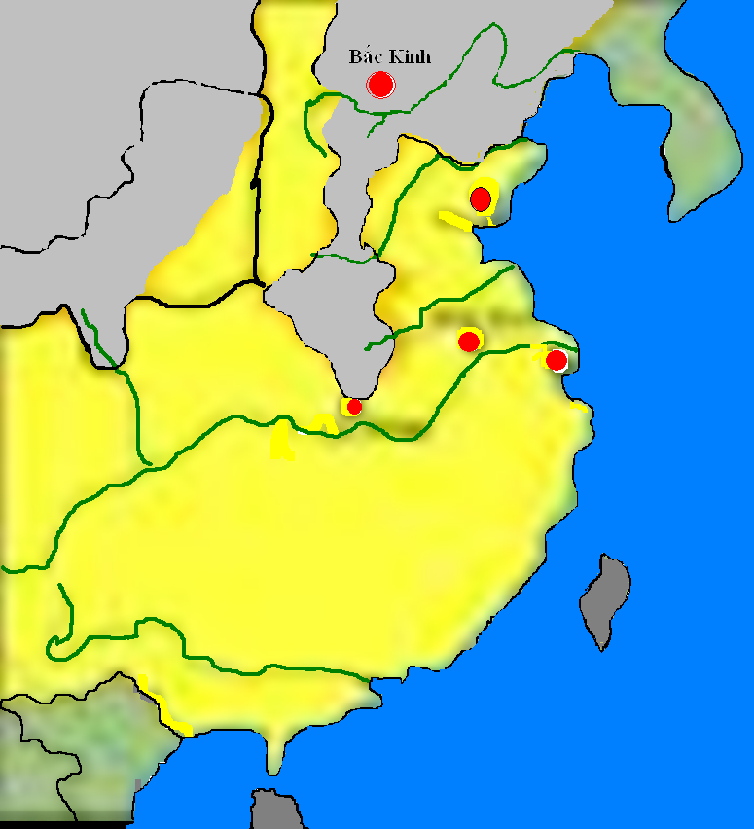
Hình 45. Lược đồ cách mạng Tân Hợi
Thanh Đảo
Nam Kinh
Nơi cách mạng bùng nổ và lan rộng
Thượng Hải
Vũ Xương
10 /10 /1911
Quảng Tây
Quảng Đông
Nơi chính quyền nhà Thanh còn tồn tại
Phạm vi cách mạng lan rộng

Slide 22

2. Cách mạng Tân Hợi (1911)
* Diễn biến:
- 10/10/1911: Khởi nghĩa vũ trang diễn ra ở Vũ Xương dẫn đến thắng lợi lan khắp cả nước, chính phủ Mãn Thanh sụp đổ.
- 29/12/1911: Chính phủ lâm thời thành lập, cách mạng Tân Hợi thắng lợi.
- 2/1912: Viên Thế Khải làm Tổng thống, cách mạng Tân Hợi kết thúc.
Vì sao Viên Thế Khải được làm Tổng thống?

Slide 23
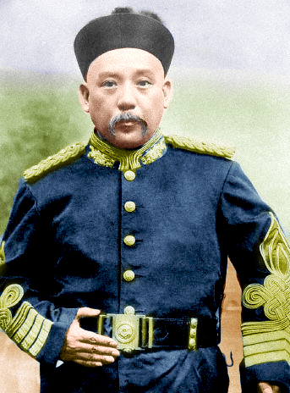
Tôn Trung Sơn mắc sai lầm là thương lượng với Viên Thế Khải, (do triều Mãn Thanh phản ứng có sự hậu thuẫn của đế quốc) nhường cho ông ta làm Tổng thống vào tháng 2/1912, Cách mạng kết thúc.
Viên Thế Khải

Slide 24

2. Cách mạng Tân Hợi (1911)
* Diễn biến:
Theo em cách mạng Tân Hợi có ý nghĩa gì?
* Ý nghĩa:
- Là cuộc cách mạng tư sản nổ ra đầu tiên ở Trung Quốc thiết lập chế độ CHTS.
- Mở đường cho CNTB phát triển.
- Ảnh hưởng đến phong trào giải phóng dân tộc ở Châu Á.
* Hạn chế:
- Không chống đế quốc, chống phong kiến nhưng không triệt để, không dựa vào nhân dân.
Cách mạng Tân Hợi có hạn chế gì?

Slide 25
BÀI TẬP TRẮC NGHIỆM
* Chọn đáp án đúng
Câu 1: Lý do nào khiến cho Trung Quốc trở thành đối tượng xâm lược của CNĐQ ở thế kỷ XIX?
A. Trung Quốc là nước rộng, đông dân nhất thế giới.
B. Trung Quốc là nước giàu tài nguyên.
C. Chế độ phong kiến suy yếu.
D. Tất cả các ý trên đều đúng.
D

Slide 26
BÀI TẬP TRẮC NGHIỆM
* Chọn đáp án đúng
Câu 2: Trung Quốc Đồng minh hội là tổ chức chính trị của?
A. Giai cấp nông dân Trung Quốc.
B. Giai cấp tư sản Trung Quốc.
C. Cả hai ý trên đều đúng.
D. Cả hai ý trên đều sai.
B

Slide 27
BÀI TẬP TRẮC NGHIỆM
* Chọn đáp án đúng
Câu 2: Trung Quốc Đồng minh hội là tổ chức chính trị của?
A. Giai cấp nông dân Trung Quốc.
B. Giai cấp tư sản Trung Quốc.
C. Cả hai ý trên đều đúng.
D. Cả hai ý trên đều sai.
B

Slide 28

Hướng dẫn về nhà
* Trả lời câu hỏi cuối bài
* Lập niên biểu phong trào đấu tranh của nhân dân Trung Quốc cuối thế kỷ XIX- đầu thế kỷ XX
* Chuẩn bị trước bài 11: Đông Nam Á cuối thế kỷ XIX- đầu thế kỷ XX

